Slide 1

PRESENTATION TEST DATA SCIENTIST
LOAN INTEREST RATE
PREDICTION
Anggy Tri Anugrah Saputra

Slide 2
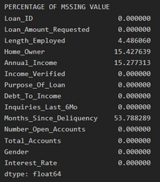

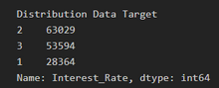
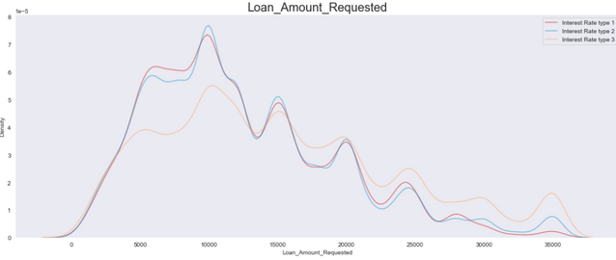
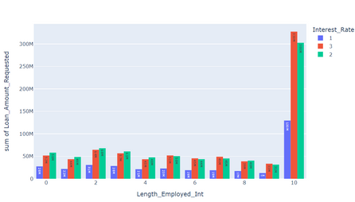
Model Development Process
Temuan:
Understand Dataset Content
Tindakan:
pada data yang terdapat missing value < 16% dilakukan tindakan Imputation mengunakan Mean dan mode.
pada data Target kita terdapat 3 nilai Unique, saya merubah data ini menjadi 2 nilai unique yaitu, 0 dan 1, dikarnakan jika kita menggunakan 3 akan mengurangi nilai accuracy pada model.
Data Preprocessing
EDA
Catatan:
menentukan untuk menggabung nilai unique. ini, saya melihat dari grafik dibawah ini bahwa target 2 dan 3 saling berdekatan dan yang saya tahu tingkat bunga berpengaruh dengan jumlah pinjaman.
Modelling

Slide 3
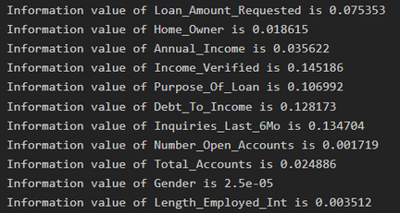
Model Selection Process
Sebelum masuk ke pembuatan model, saya terlebih dahulu melakukan feature selection.
feature selection adalah proses seleksi per-feature pada nilai target sebelum dilakukan proses pembuatan model, fungsinya adalah agar perfomance model lebih baik dan berguna mengurangi beban model.
Feature selection yang saya gunakan yaitu melihat nilai IV (Information Value)
IV
Tingkat Prediktif
bisa kita lihat bahwa feature yang kita punya adalah feature-feature kategori lemah dan tidak bermanfaat bagi Target dan akan menghasilkan model kurang predicted, maka dari itu saya akan menggunakan fitur lemah tersebut kedalam model, dan menghapus feature yang tidak bermanfaat.
< 0.02
Tidak bermanfaat
< 0.02 - 0.1
Lemah
0.1 - 0.3
Menengah
0.3 - 0.5
Kuat
> 0.5
sangat kuat, namun hati-hati
Modelling
Logistic Regression
Random Forest
XGB

Slide 4
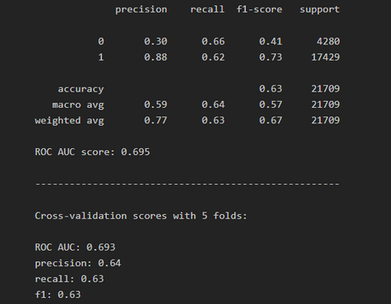
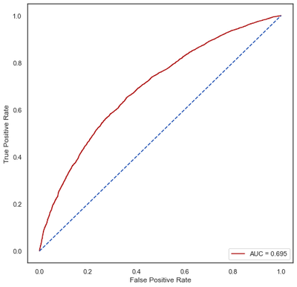
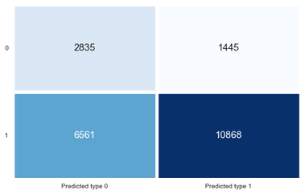
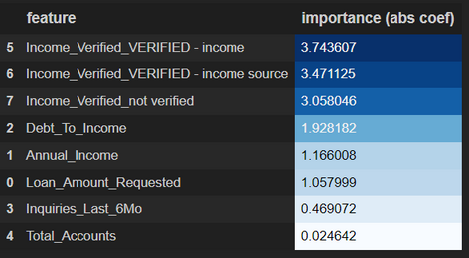
Logistic Regression

Slide 5
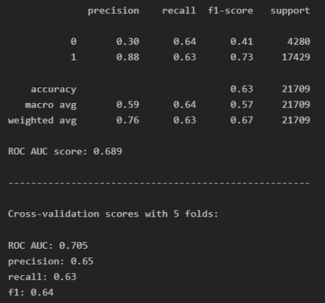
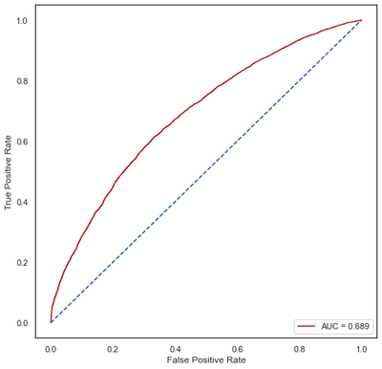
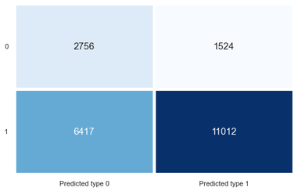
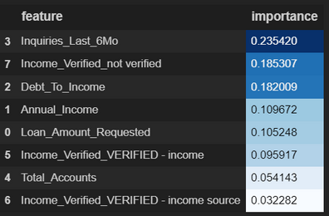
Random Forest

Slide 6
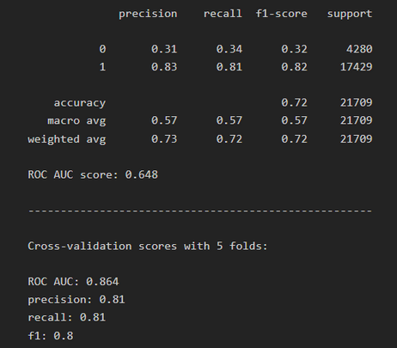
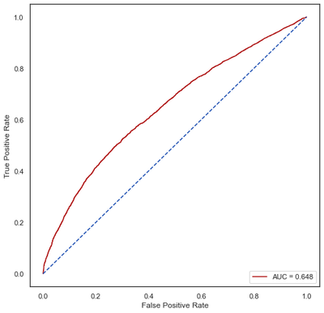
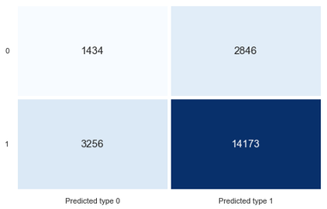
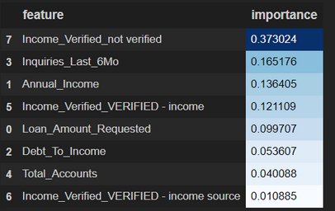
XGBoost

Slide 7
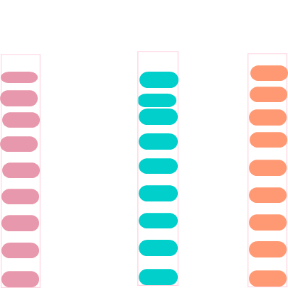
Final Model
XGBoost
bisa dilihat sebelumnya bahwa tanpa teknik oversampling XGboost mengahsilkan perfomance model baik.
82%
88%
81 %
accuracy
precision
recall

Slide 8
Business Problem and Solution
banyak sekali feature-feature dengan IV rendah terhadap target, maka penting bagi kita mencari feature-feature baru agar bisa mempertahankan model yang kita buat kedepannya.

Slide 9
Do you have any questions?
Thank You

